Slide 1


平移、旋转的应用

Slide 2

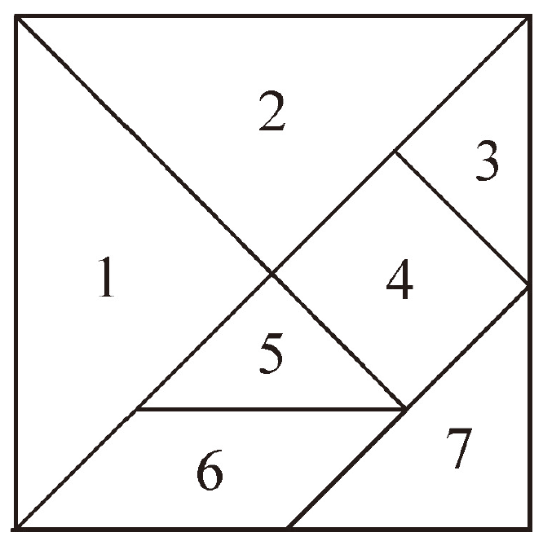
一、介绍七巧板
七巧板

Slide 3
七巧板的起源
宋朝有个叫黄伯思的人，对几何图形很有研究，他热情好客，设计了一种用6张小桌子组成的“燕几”——请客吃饭的小桌子。后来有人把它改进为7张桌子组成的“燕几”，可以根据吃饭人数的不同，把桌子拼成不同的形状，比如3人拼成三角形，4人拼成四边形，6人拼成六边形……这样用餐时人人方便，气氛更好。后来，有人把“燕几”缩小改变到只有七块板，用它拼图，演变成一种玩具。因为它十分巧妙好玩，所以人们叫它“七巧板”。

Slide 4

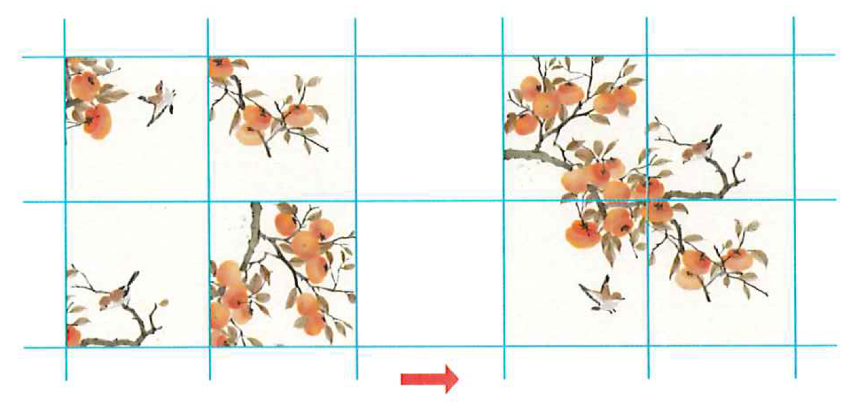
二、七巧板拼图
下面右边的图案是左边的4张卡片通过平移或旋转拼成的，说一说每张卡片的运动过程。

Slide 5

下面右边的图案是左边的4张卡片通过平移或旋转拼成的，说一说每张卡片的运动过程。

Slide 6

先在右图中找出对应的卡片，标上序号。
①
②
④
③
③
④
①
②

Slide 7
①号卡片
先绕右下角的顶点按顺时针方向旋转90°，再向右移动2格，再向下移动1格。
①
①

Slide 8
①号卡片
先向右移动2格，再向下移动1格，再绕右下角的顶点按顺时针方向旋转90°。
①
①

Slide 9
②号卡片
先向右平移3格，再向下平移1格。
②
②

Slide 10

②号卡片
先向右平移3格，再向下平移1格。
向右平移3格
向下平移1格
②
②

Slide 11
③号卡片
先_____________，再_____________。
向右平移4格
向上平移1格
③
③

Slide 12

④号卡片
先绕左上角的顶点按逆时针方向旋转90°，再向右移动2格。
还有其他答案吗？
④
④

Slide 13

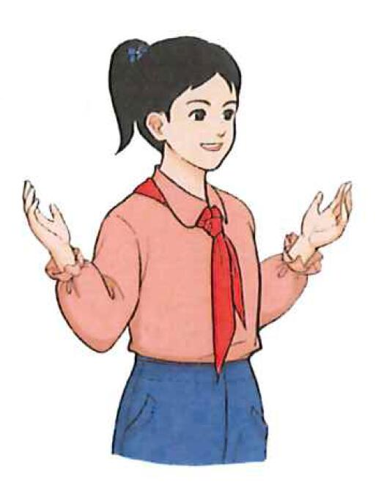
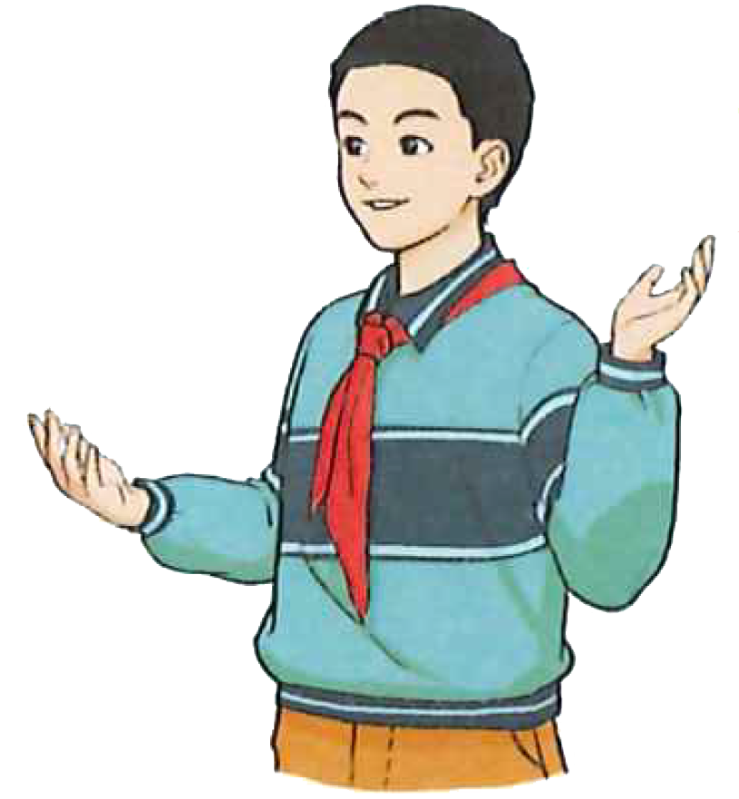
旋转可以改变卡片的方向，平移可以改变卡片的位置。
既改变方向又改变位置的卡片，也可以先平移再旋转。

Slide 14
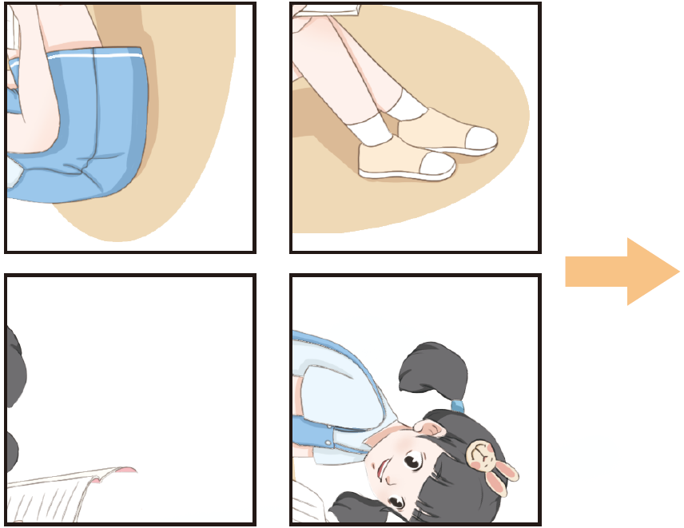
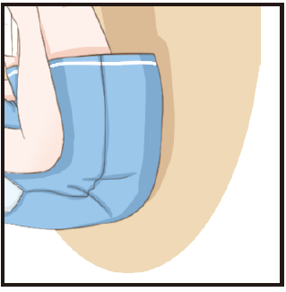
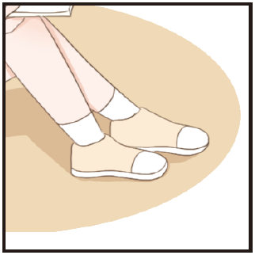

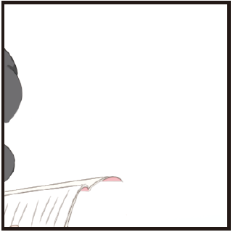
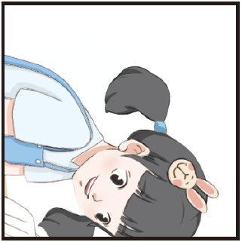
左图是被打乱的 4 张图片，怎样才能还原成右图？

Slide 15
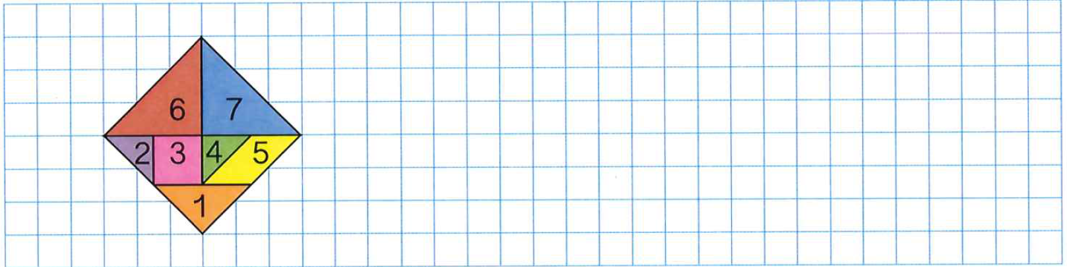
三、巩固练习
【选自课本P88 练习二十二 第2题】
1. 利用图中的七巧板，通过平移或旋转设计一个图案。
6
6
7
7
2
3
5
4
1

Slide 16
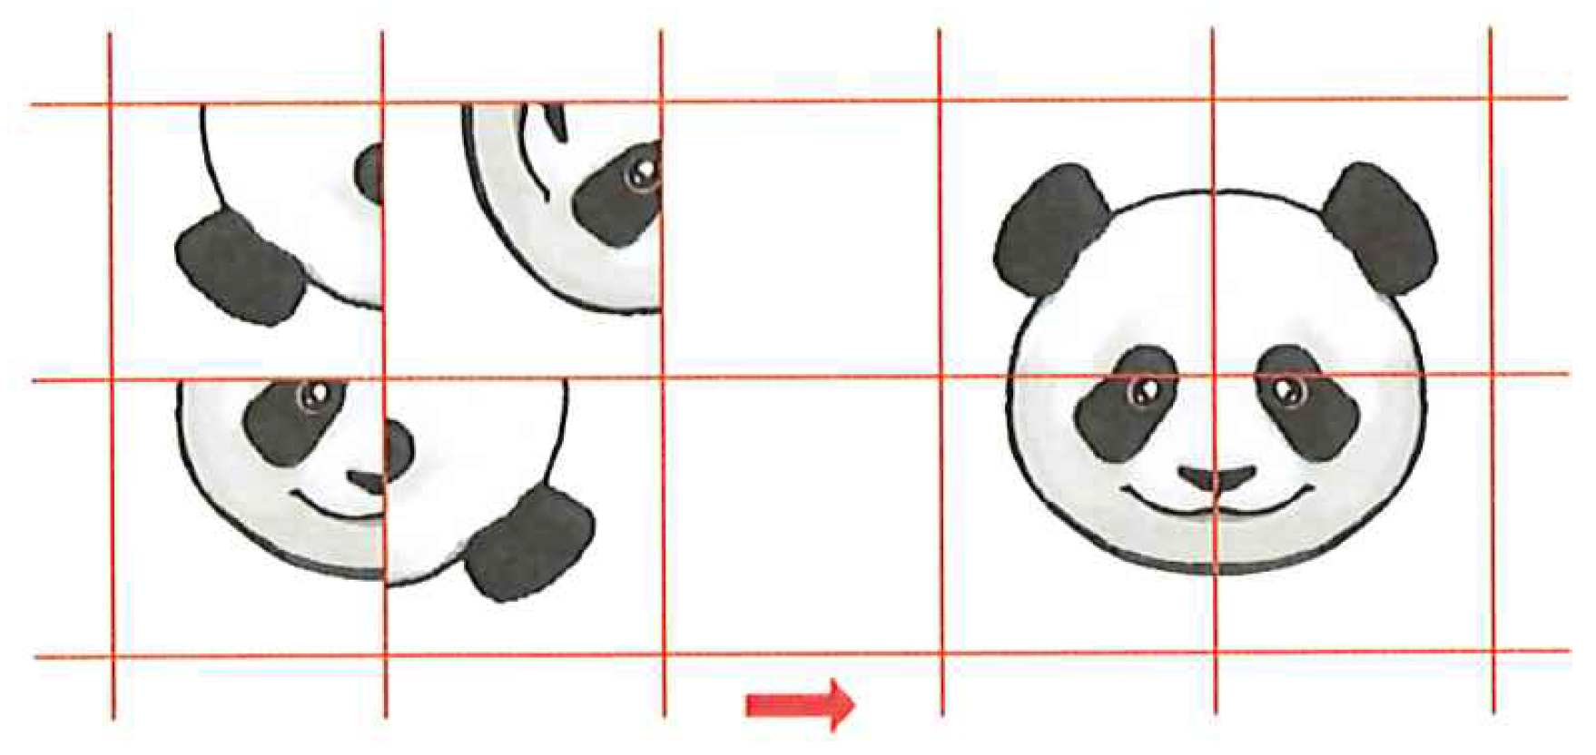
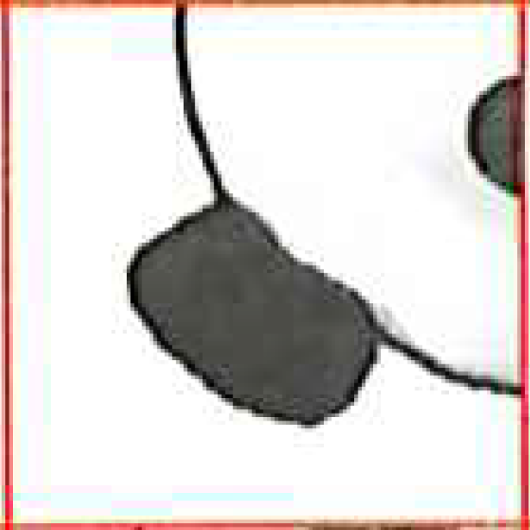
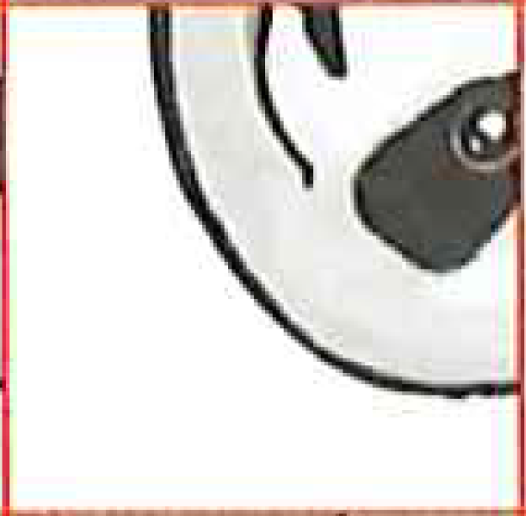


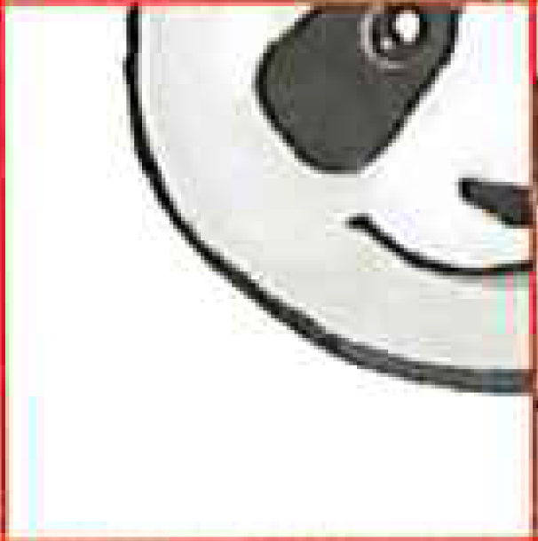
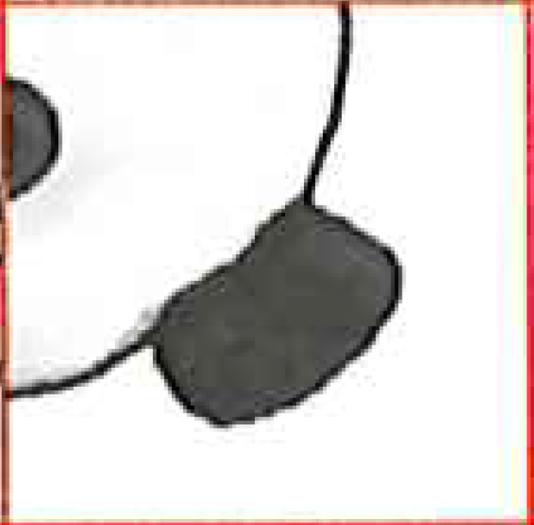


【选自课本P88 练习二十二 第3题】
2. 下面右边的大熊猫头像是左边的4张卡片通过平移或旋转拼成的，说一说每张卡片的运动过程。

Slide 17
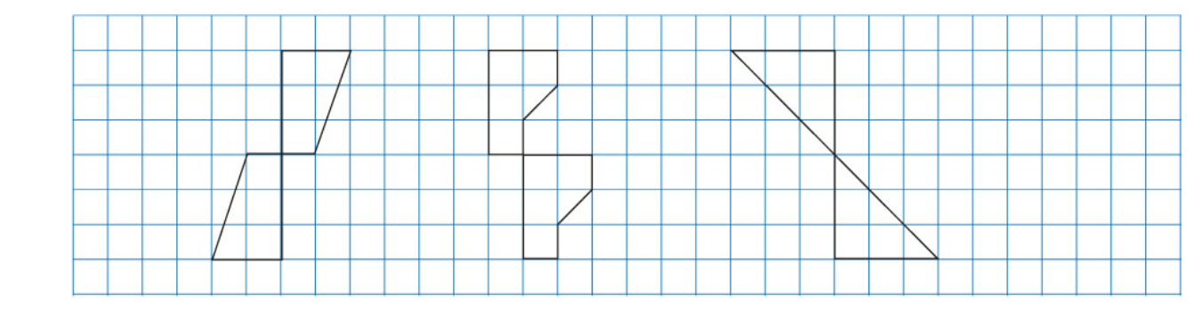
【选自课本P88 练习二十二 第1题】
3.观察下面三组图形，说一说你的发现，并回答后面的问题。
（1）怎样通过平移或旋转使每组图形变
成一个正方形？

Slide 18
【选自课本P88 练习二十二 第1题】
3.观察下面三组图形，说一说你的发现，并回答后面的问题。
（2）通过平移或旋转，你还能把每组图
形分别变成什么图形？

Slide 19
四、课堂小结
在解决图形拼组问题时，先观察图形边、角的特点和拼摆图形的轮廓线，适时地调整拼摆方法，最后验证是否合理。

Slide 20
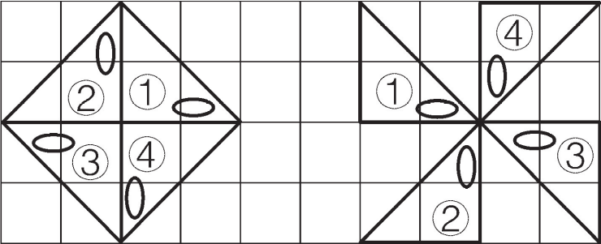
▶ 备选练习
一、风车魔术，将左图变成右图风车。
1.将图①向右平移( )格。
2.将图②( )。
4
向下平移2格，再向右平移6格
选自“状元成才路”系列丛书《创优作业100分》

Slide 21
一、风车魔术，将左图变成右图风车。
3.将图③( )。
4.将图④( )。
向右平移8 格
向上平移2格，再向右平移6 格
选自“状元成才路”系列丛书《创优作业100分》

Slide 22
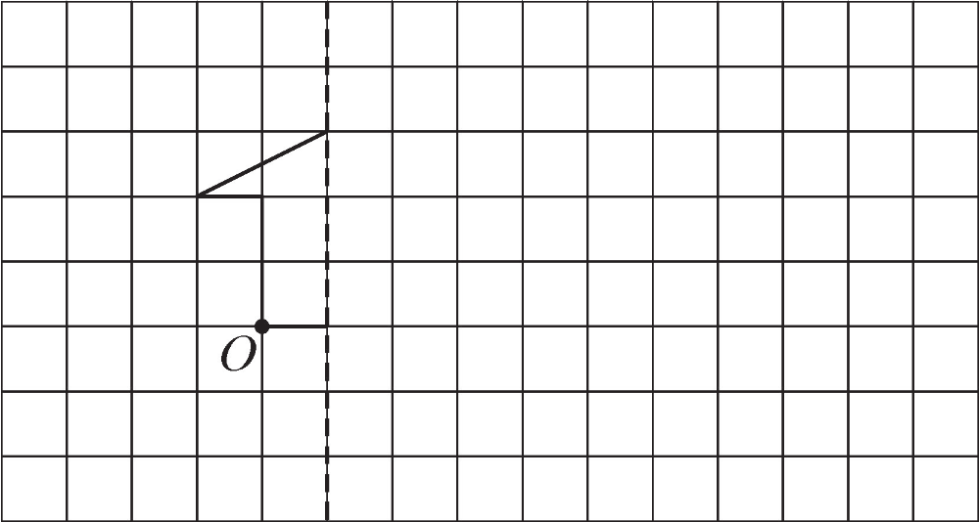
二、先画出轴对称图形的另一半，然后画出将整个轴对称图形向右平移7 格，再绕点 O 的对应点逆时针旋转90°的图形。
O
选自“状元成才路”系列丛书《创优作业100分》

